Slide 1
O‘zbek tili
7-sinf
Mavzu:
Mustahkamlash

Slide 2
Avvalgi darsda o‘tilgan mavzuni tekshiramiz
Hirgoyi qilmoq, aytmoq, tashrif buyurmoq, hadya qilmoq
so‘zlari ishtirokida gaplar tuzing.
Saida o‘zi bilgan ashulani asta hirgoyi qilib yurardi.
Bor gapni ustozimizga aytdim.
Kech bo‘lganda uyimizga mehmonlar tashrif buyurishdi.
Buvijonimga juda chiroyli sovg‘alar hadya qilishdi.

Slide 3
Bilib oling!
Son, ong so‘zlaiga -a,-la fe’l yasovchi qo‘shimchalar qo‘shilganda, asosdagi o tovushi a tovushiga aylanadi va shunday yoziladi:
Masalan: ong - angla
son - sana

Slide 4
Bilib oling!
a fe’l yasovchi qo‘shimchasi o‘yin, qiyin kabi so‘zlarga qo‘shilganda, bu so‘zlardagi i unlisi tushib qoladi:
Masalan: o‘yin - o‘yna
qiyin - qiyna

Slide 5
Bilib oling!
-illa fe’l yasovchi qo‘shimchasi tarkbida u unlisi bo‘lgan bir bo‘g‘inli so‘zlar qo‘shilganda qo‘shimcha tarkibidagi i tovushi u tovushiga aylanadi.
Masalan: guvillamoq
gurillamoq

Slide 6
Topshiriq
Gaplarni o‘qing. Yasama fe’llarni aniqlang.
Onasi o‘g‘lining gaplariga hayron qoldi.
Bilimsiz inson jamiyatda o‘z o‘rnini topolmay qiynaladi.
Atrofda bo‘layotgan voqea-hodisalarni anglab turardi.
Ko‘chada bolalar shovqin solib o‘ynar edilar.
O‘ynab gapirsang ham, o‘ylab gapir.

Slide 7
Topshiriqni tekshiramiz
o‘g‘il
o‘g‘lini
o‘rin
o‘rnini
ong
anglab
o‘yin
o‘ynamoq
o‘yla
o‘ylab

Slide 8
Topshiriq
Matnni o‘qing.
Savitskiy nomidagi Qoraqalpog‘iston davlat san’at muzeyi - respublikadagi yirik muzeylardan. Nukus shahrida 1966-yilda tashkil topgan. 1984-yildan Savitskiy nomi bilan ataladi. Muzeyga Savitskiyning sa’y-harakati va u to‘plagan qoraqalpoq xalq amaliy san’ati asarlari negizida asos solingan. Muzey xalq amaliy san’ati, qadimiy va o‘rta asrlar Xorazm san’ati, 1920-30-yillar o‘zbek va rus tasviriy san’ati, qoraqalpoq zamonaviy rang-tasviri va haykaltaroshligi, ilmiy-ma’rifiy bo‘limlar, kutubxona, fond hamda ta’mirlash ustaxonasiga ega. Muzey fondida Qoraqalpoq xalq ustalari tomonidan yaratilgan zargarlik, yog‘och o‘ymakorligi, kashtado‘zlik, to‘qimachilik (ayniqsa, o‘tov jihozlari) va boshqa asarlar amaliy san’at bo‘limida jamlangan.

Slide 9
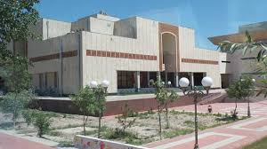
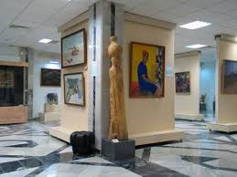
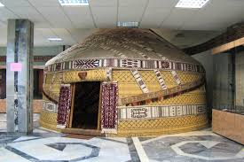
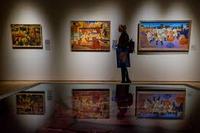
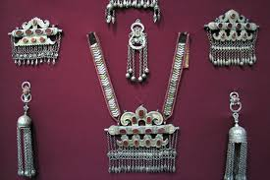
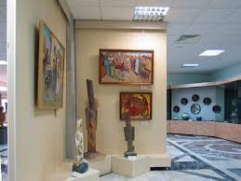
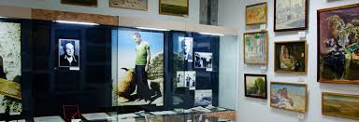
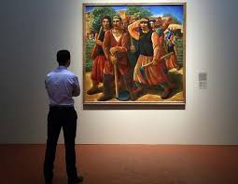
Qoraqalpog‘iston davlat san’at muzeyi

Slide 10
Topshiriq
Berilgan fe’llarning ma’nodoshini toping va ular ishtirokida gaplar tuzing.
ketdi
o‘qidi
ishladi
so‘radi

Slide 11
Topshiriqni tekshiramiz
ketdi
bordi
o‘qidi
mutolaa qildi
ishladi
mehnat qildi
so‘radi
savol berdi

Slide 12
Topshiriqni tekshiramiz
Ishchilar bugun vaqtli uyga ketdilar.
Nodirjon kitobni diqqat bilan o‘qidi.
Aziz kun kech bo‘lguncha ishladi.
Fazilat bo‘lib o‘tgan voqea tafsilotini so‘radi.

Slide 13
Topshiriq
Matnni o‘qing.
Muzey (yunoncha — muzalarga bagʻishlangan joy) — tarixiy, moddiy va maʼnaviy yodgorliklarni toʻplash, saqlash, oʻrganish va targʻib qilish ishlarini amalga oshiruvchi ilmiy, ilmiy-maʼrifiy muassasa. Muzey xazinasida, asosan, moddiy va tasviriy narsalar, shuningdek, sanʼat asarlari jamlanadi, shu bilan birga yozma manbalar (qadimdan hozirgi davrgacha boʻlgan tarixiy qimmatga ega qoʻlyozmalar, bosma hujjatlar, kitoblar) saqlanadi.
Sohalar boʻyicha tarix, qishloq xoʻjaligi, tabiatshunoslik, sanʼatshunoslik, adabiyot, texnikaga oid va boshqa muzeylarga boʻlinadi. Shuningdek, muzeyning memorial muzeylar, majmua oʻlkashunoslik kabi turlari bor.
Tomoshabinlar bilan ishlashning eng muhim shakli ekskursiyalar.

Slide 14
Mustaqil bajarish uchun topshiriq
Bordi, mutolaa qildi, mehnat qildi, savol berdi so‘zlari ishtirokida gaplar tuzing.

